Slide 1
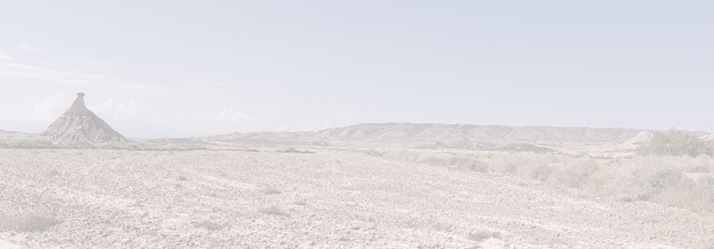
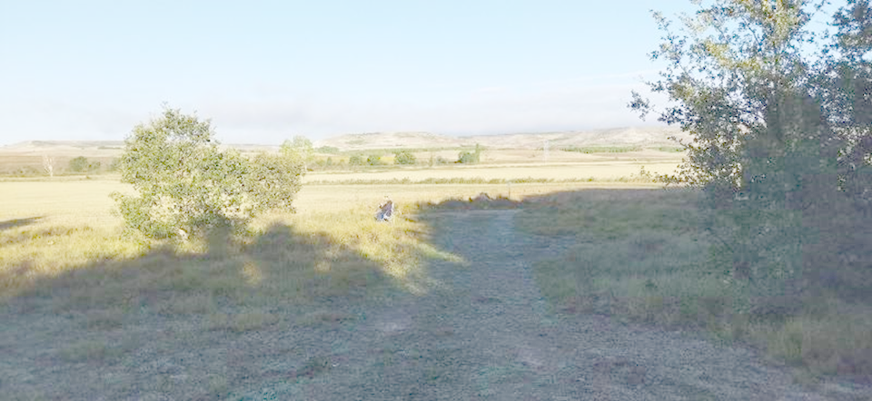
Regina und Klaus 12.September/3.Oktober 2023
Süd-Europa: München Frankreich, Spanien, Portugal und zurück

Slide 2
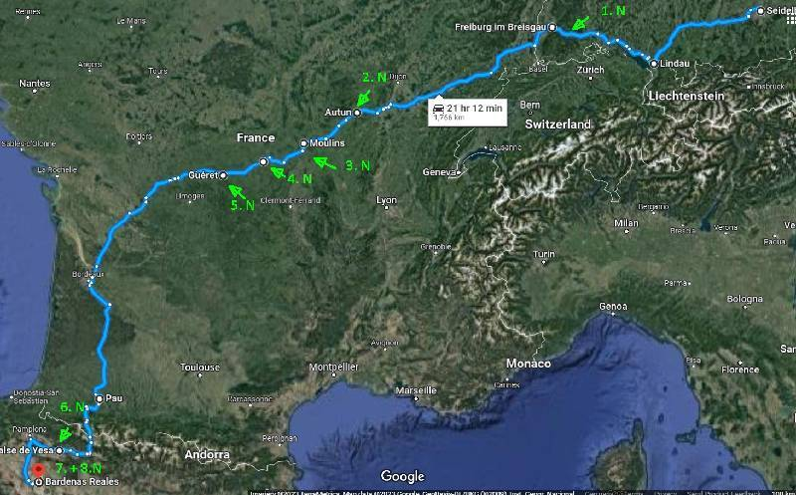
1. Teil der Reise

Slide 3
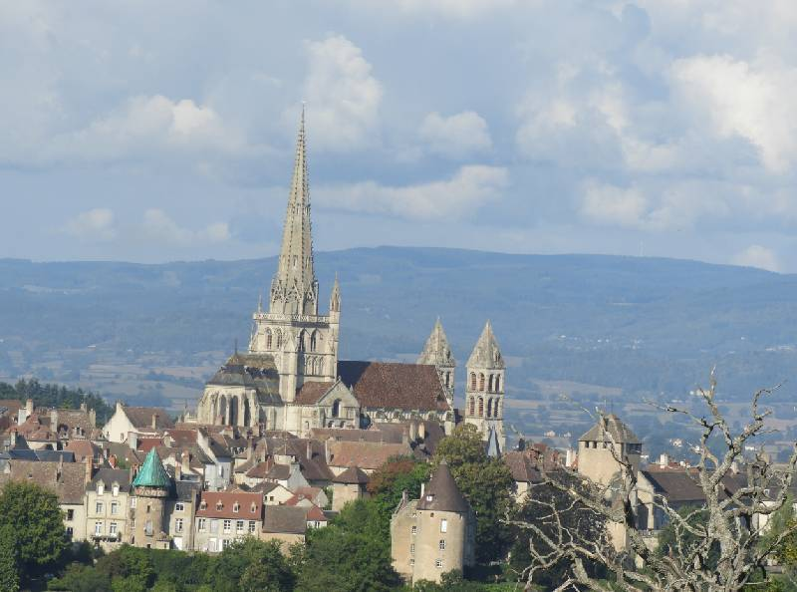
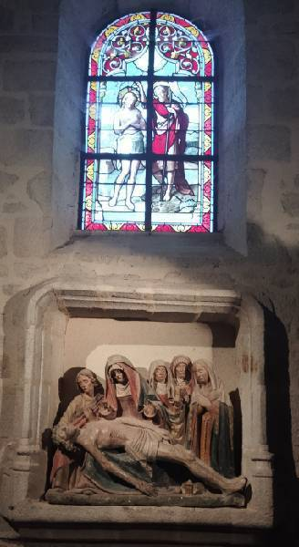
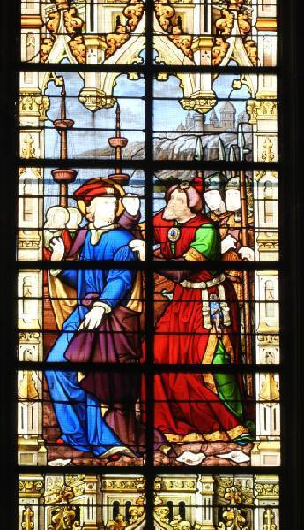
Die Fahrt des 1. Teils ging relativ schnell, da wir noch einige Strecke vor uns hatten, insgesamt ca. 5500 km, dabei aber trotzdem relativ entspannt, da wir große Städte mieden. Das hatte zwar zur Folge, dass wir einige Strafzettel in Frankreich (und auch vor Freiburg) kassierten und zwar mit jeweils 3 bis 6 km überhöhter Geschwindigkeit. Das Fahren auf den französischen Landstraßen setzt eben erhöhte Aufmerksamkeit auf die ständig wechselnden Geschwindigkeitsbeschränkungen voraus (mal 30, mal 50, mal 80, mal 100). Auf der Autobahn hätten wir Ähnliches gezahlt und weniger gesehen.
Autun, die Kathedrale St.Lazare

Slide 4
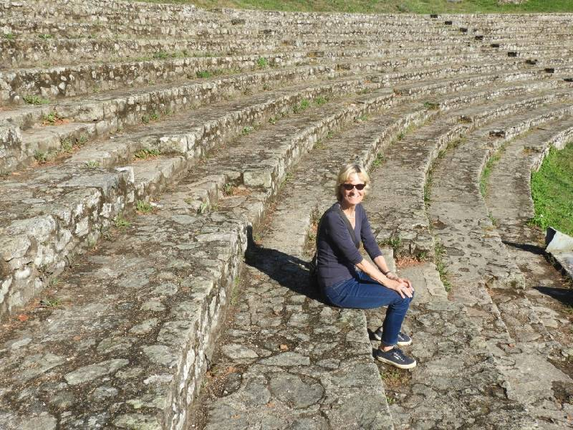
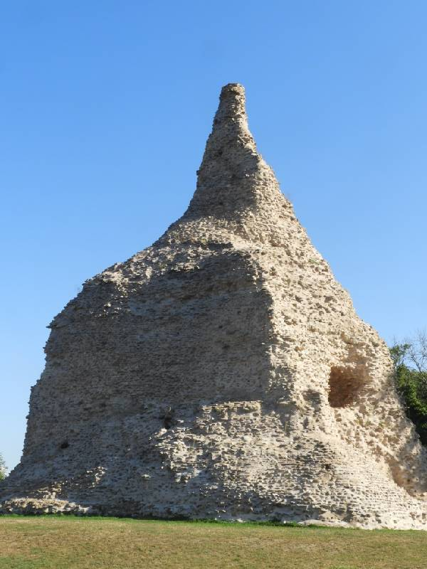
Am 12. 09, 1. Übernachtung im Auto im Wald vor Freiburg, sehr entspannt. Die Fahrt über Titisee und Höllental stellte sich aber als eher als Trip durch Touristen Highlights heraus. Diesen Trip kürzten wir dann zeitlich gerne ab (vielleicht zu hastig, sie oben )
13.09. 2.Übernachtung in Autun. Nach heftigem Regen beschlossen wir, ein Hotel zu suchen, fanden auch eins, wohl eine Absteige für Durchreisende, Werbung machte hauptsächlich der niedrige Zimmerpreis Das Restaurant machte euch nicht den attraktivsten Eindruck, daher gemütliches Picknick im nahegelegenen Park bei mittlerweile besserem Wetter. In Autun gab’s dann einiges zu sehen:
Römische Überbleibsel, Naturdenkmäler, mittelalterliche, sehenswerte Stadt
Römisches Amphitheater
Die Pyramide von Couhard, künstlich angelegt, ein Mausoleum der römischen Stadt Augustodunum aus dem 2. Jahrhundert , schön gelegen, heute keine Nekroplole mehr

Slide 5
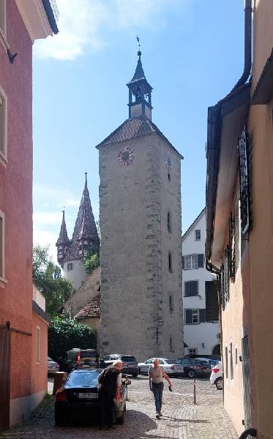
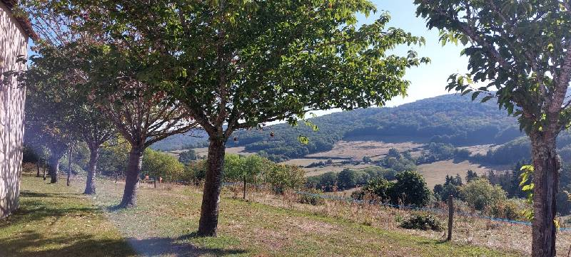
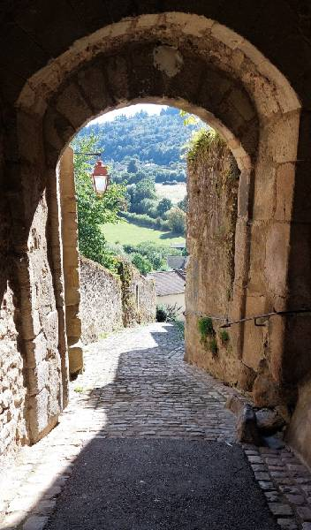
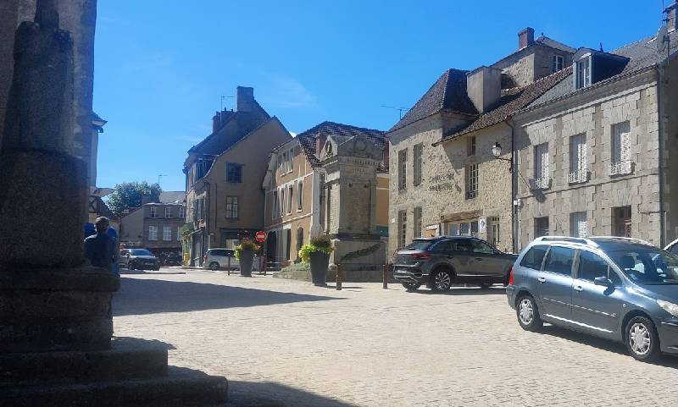
Autun und Umgebung

Slide 6
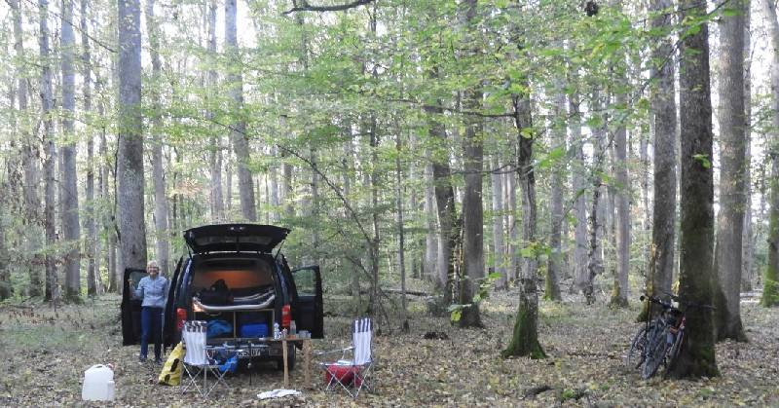
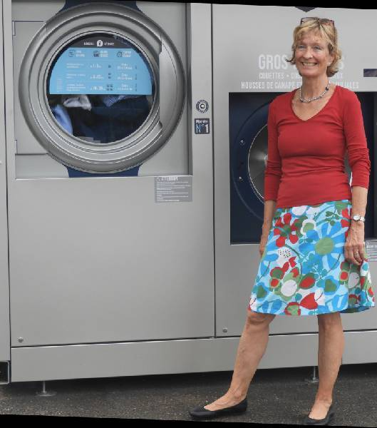
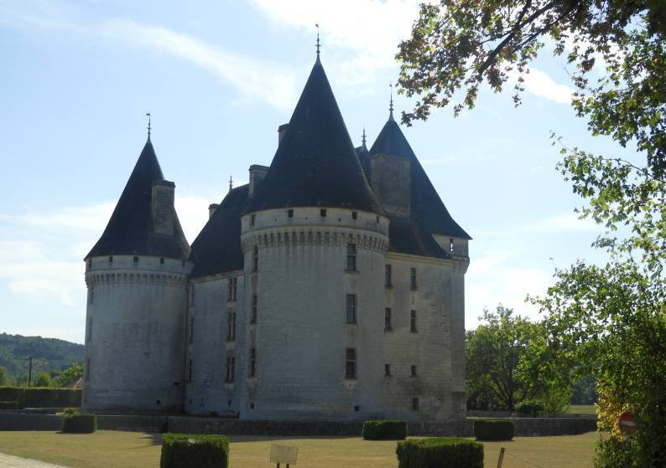
14.09. 4.Tag bis 17.09.7.Tag
Die folgenden Fahrten gingen ziemlich reibungslos vonstatten wir fanden noch meistens sehr schöne Schlafgelegenheiten und fuhren recht entspannt (abgesehen von den späteren Strafzettel s.o.) Wir (d.h. Regina) hatten allerdings das Pech , dass sie im Hotel von Autun von mehreren Wanzenbissen heimgesucht wurde.
Das führt dazu, dass wir unterwegs viel gewaschen haben bis dann alle Tierchen unsere auch gemeinsamen Schlafunterlagen verlassen haben.
Das ist aber in Frankreich relativ günstig weil es an den großen Supermärkten Intermarché, Carrefour etc. so eine Art von Selbstbedienungs-Waschsalon gibt, da braucht man auch keine Waschmittel und so weiter.

Slide 7
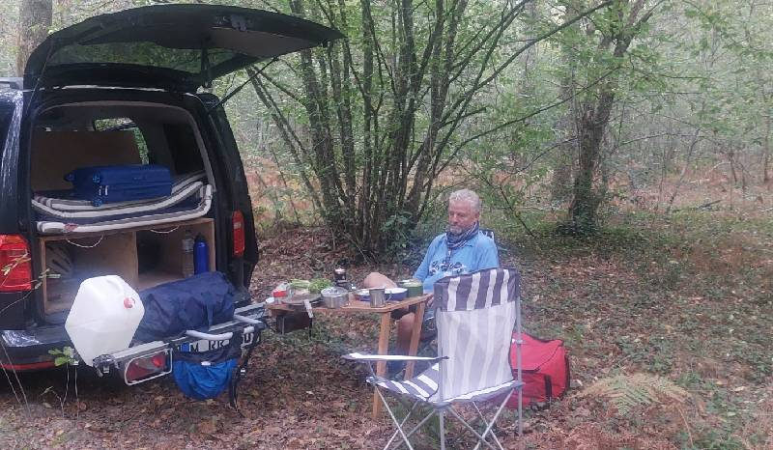
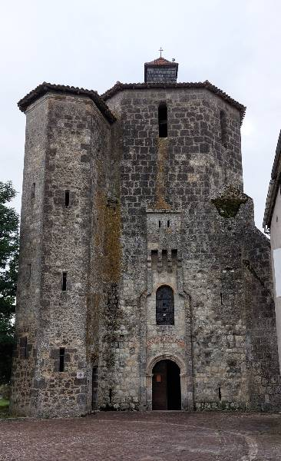
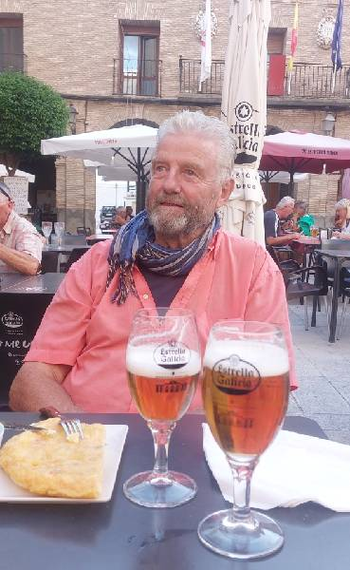
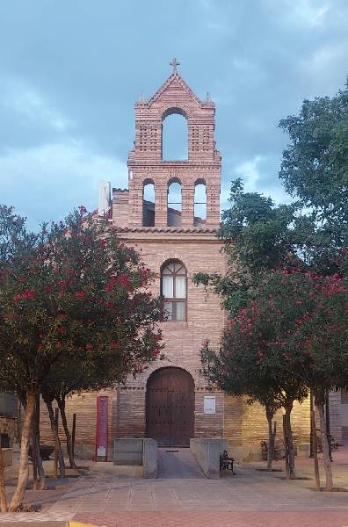
Unterwegs im ländlichen Frankreich

Slide 8
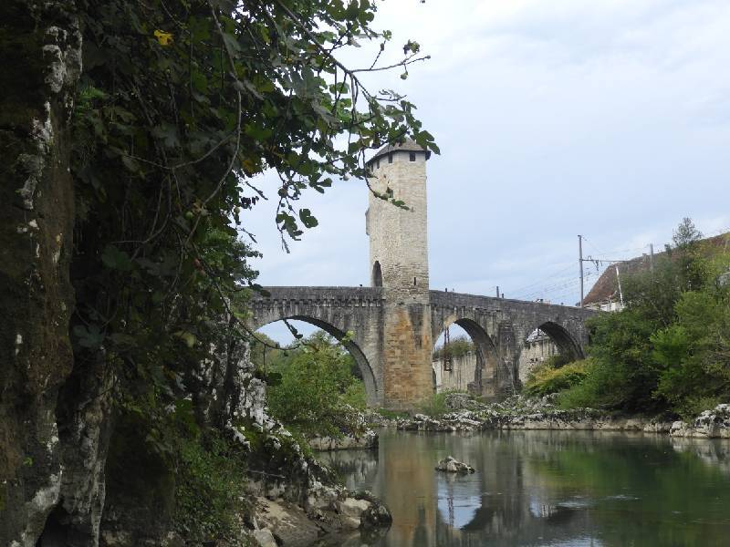
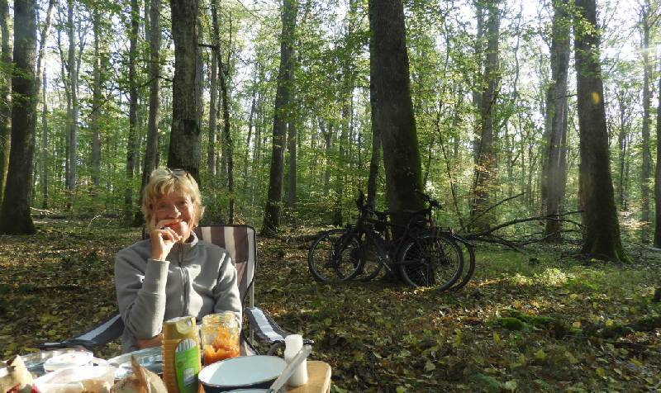
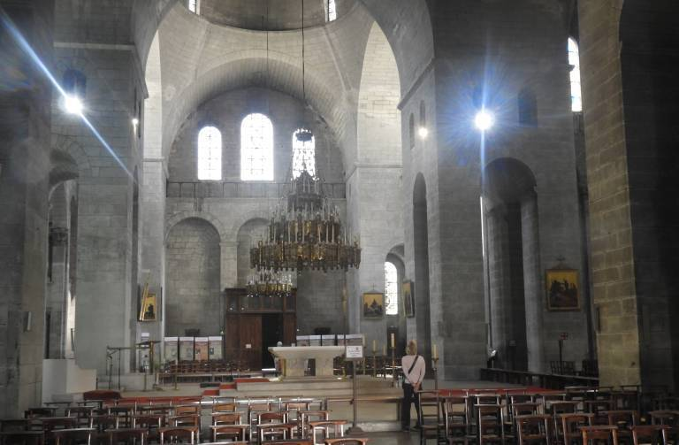
Da kommen noch ein paar Bilder von Übernachtungen bei Moulin, Gueret etc. auf dem Weg nach Spanien. Man sieht dass es eigentlich alles relativ gemütlich und leer ist,.. ab und zu ein Schloss, eine Kathedrale, mal eine mittelalterliche Stadt. Die Fahrt ging dann über die Pyrenäen durch einen relativ neuen, langen Tunnel de Somport (9 km), der mitten durch die Pyrenäen führt. Im Nachhinein konnte man nachlesen, dass dieser Tunnel aus Umweltschutzgründen umstritten war, denn möglicherweise könnte er viel Verkehr anziehen. Wir konnten das nicht bestätigen, war ziemlich leer und ohne fast Lastwagen.

Slide 9
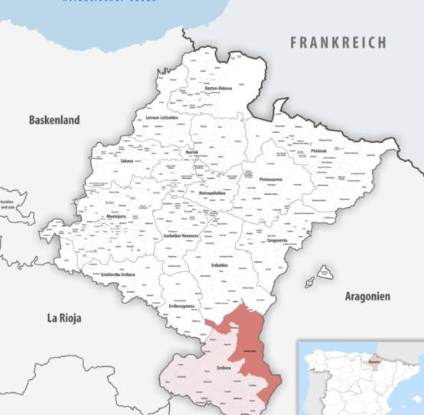
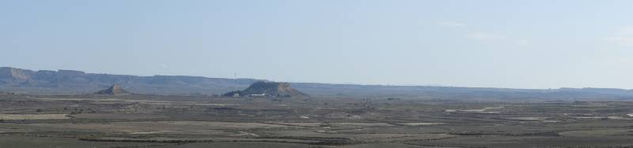
Auf der spanischen Seite angekommen war es das zweite (und letzte) Mal das es geregnet hat Hier haben wir an der Embalse de Yesa übernachtet und das war ein sehr schöner Platz. Aber wir wurden ja auch erstmal mit dem später häufigen Phänomen in Spanien konfrontiert , nämlich den Pilger nach Santiago, die morgens an unserem wilden Campingplatz vorbei kamen. Wir sahen später , dass dies der Pilgerpfad war. Trotzdem gab es keinerlei Beeinträchtigung durch die zwei pilgernden Wanderer und wir fuhren dann weiter nach Pamplona um dort unsere Waschungen weiter zu führen. Pamplona war übrigens en richtiger Pilger Hotspot, Treffpunkte, Herbergen, alles für den Pilger oder die Pilgerin und kam dann am 7 und 8 Tag in die „Bardenas Reales“, in den Ort Arguedas an. Die Bardenas waren unser erstes geplantes Reiseziel und wir kamen in einer sehr netten Pension (Agroturismo „La Bardena Blanca“ ) unter. Die Pension war eine Mischung aus Hotel und Jugendherberge (Frühstücksraum, Küche, Waschmaschine (!), Gemeinschaftsbad – super, ohne andere Gäste). Der Ort Arguedas hatte dann auch so etwas wie Tourismus Infrastruktur, Open Air Restaurants auf der Plaza Central (sehr nett) etc. und dies erst seit 2015 wie uns berichtet wurde.
Die Bardenas Reales, eine Art Halbwüste im Süden der spanischen Provinz Navarra, 415 km², trocken, aber mit Feuchtgebieten

Slide 10
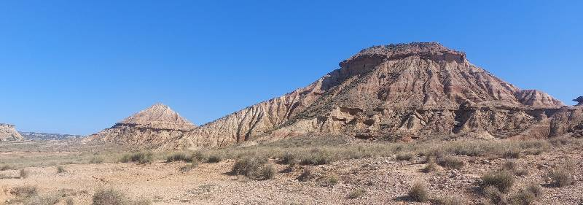
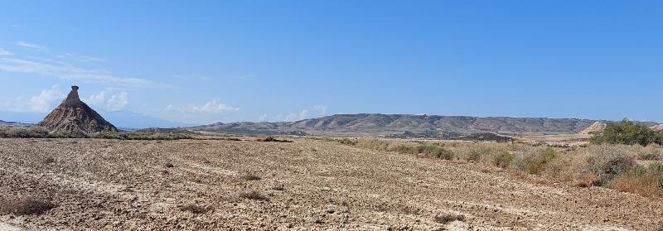
In den Bardenas Reales

Slide 11
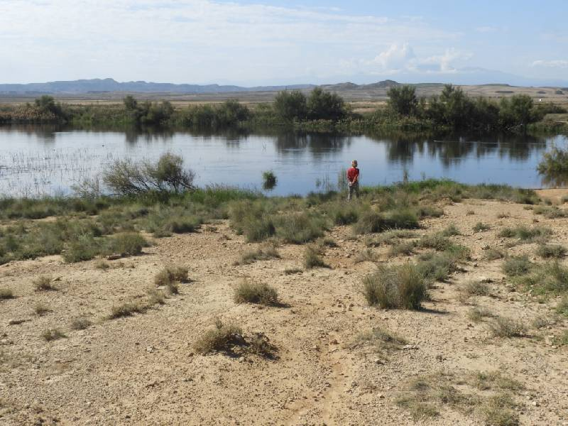
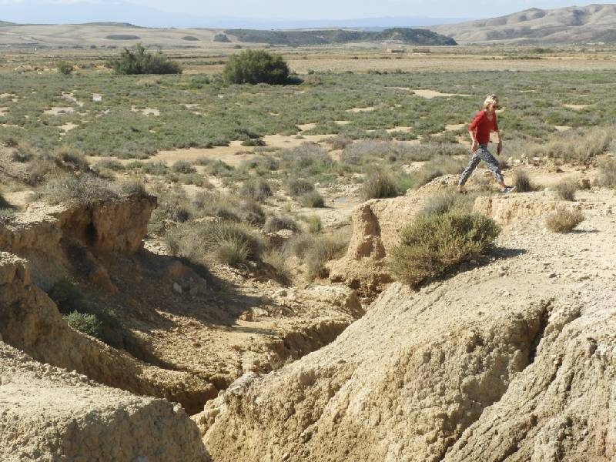
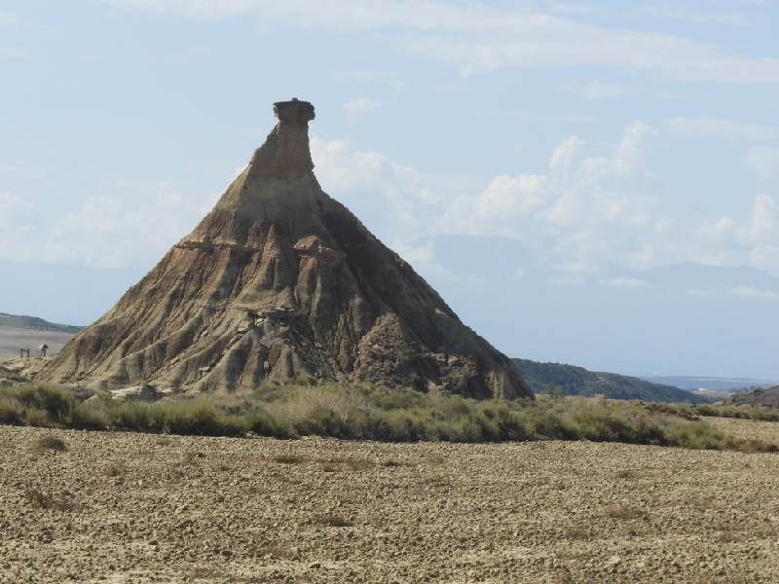
Die Bardenas R. : spektakuläre Landschaft mit einem 35 km langen Rundkurs, der für manchen mit dem Fahrrad, von den meisten mit dem Auto abgefahren wird. Interessant wird es dann, wenn es auf Nebenpisten in etwas unwegsamen Gelände geht, das nur mit Vierradantrieb befahrbar ist. Wir haben dort einen kleinen Abstecher mit dem Fahrrad gemacht, mit Brotzeit, einen kleinen Berg bestiegen und uns ein wenig in der dann ganz einsamen Gegend umgeschaut, der Tag war sehr interessant und die zwei Nächte in Arguedas erholsam und gelungen.

Slide 12
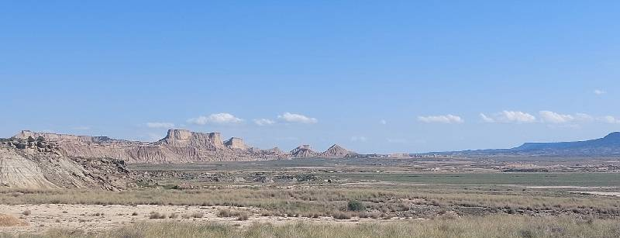
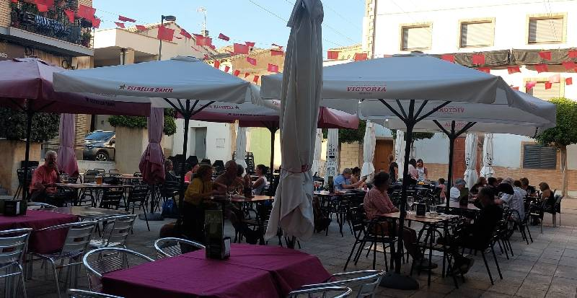
Noch in den Bardenas Reales und abends in Arguedas auf der Plaza Central

Slide 13
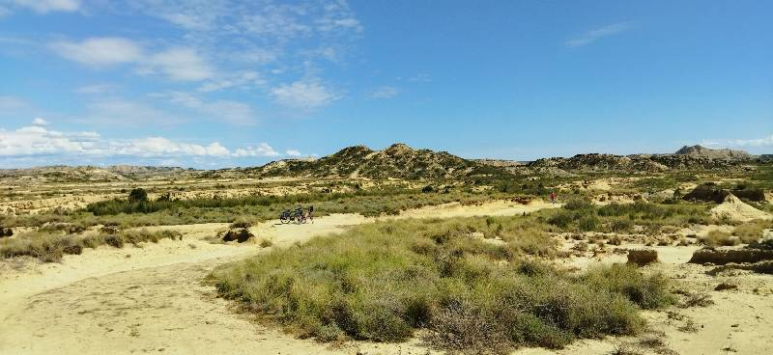
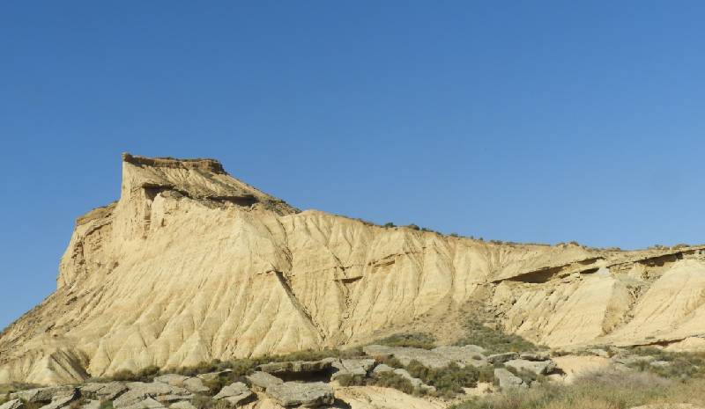
Mit dem Radl in den Bardenas R.

Slide 14
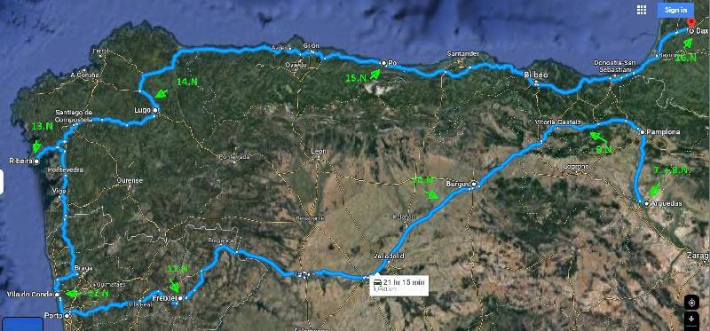
Abschied von B. R. in Richtung Burgos wo wir schon mal mit Lilli und Georg 1995 waren und das sehr lebendig in Erinnerung hatten. Diesmal kam es uns eher relativ verlassen vor. Vorher waren wir aber noch in Logroño, einer sehr schönen Stadt, die eine Festwoche (San Mateo) feierte und mit den vielen Leuten, alle mit Mateo-Halstuch und kostümiert, ein Spanien Bild vermittelte wie man es noch (aus Erinnerung der Älteren) vor 30 Jahren hatte: kleine Bars, Tapas, gutes Essen, gute Getränke (Rioja !) viele Leute auf der Straße und in den Bars.
2. Teil der Reise

Slide 15
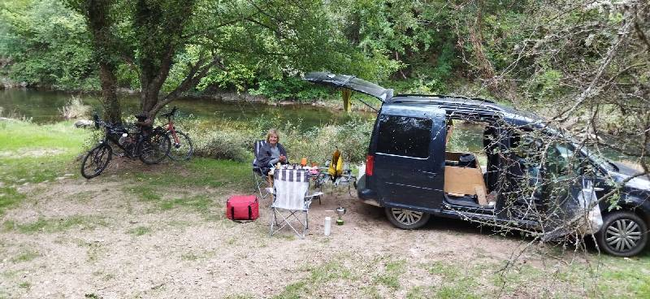
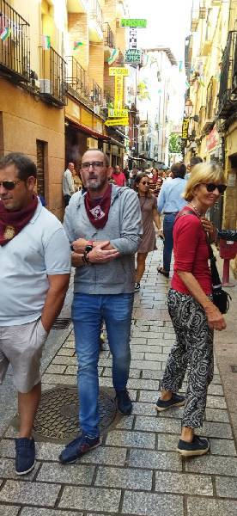
Ein sehr schöner Platz zum Campen, Picknicken und Baden
In Logroño

Slide 16
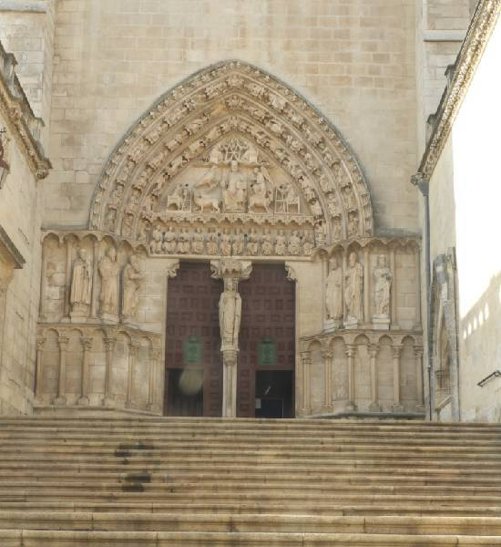
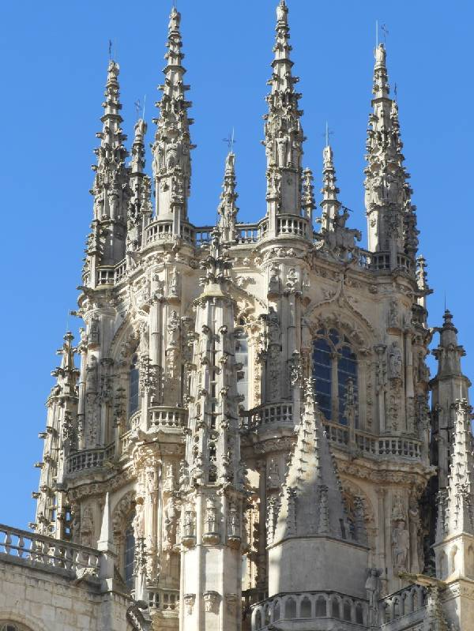
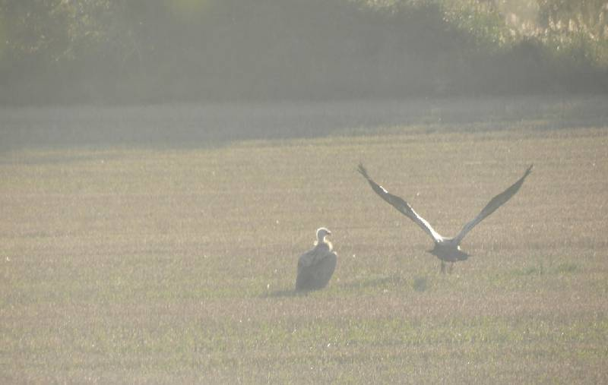
Burgos, die Kathedrale (leider mit teurem Eintritt wie alle Kathedralen in Spanien) und Geier auf dem Weg nach Portugal (kostenlos)

Slide 17
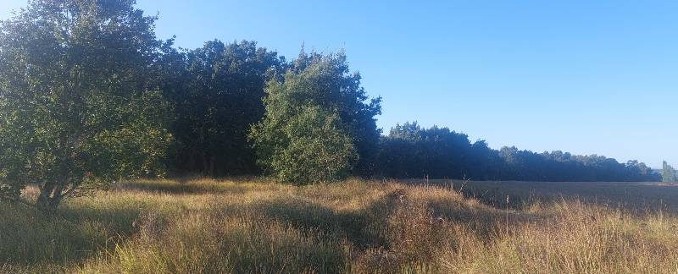
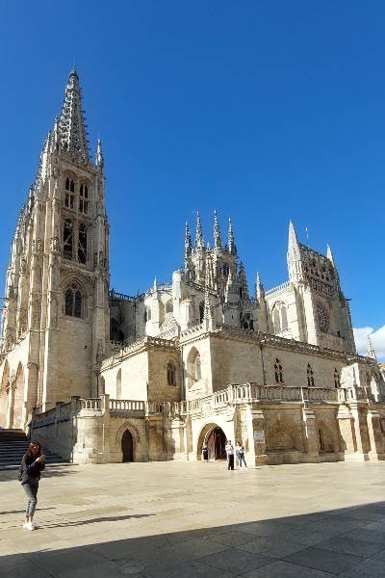
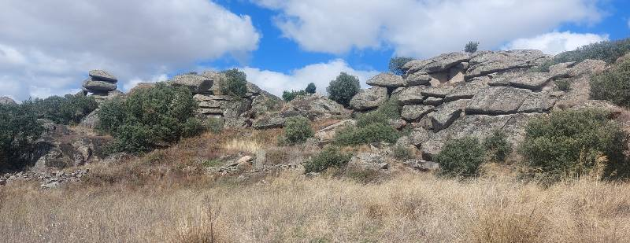
Burgos und die Straße durchs ländliche Spanien in Richtung Portugal

Slide 18
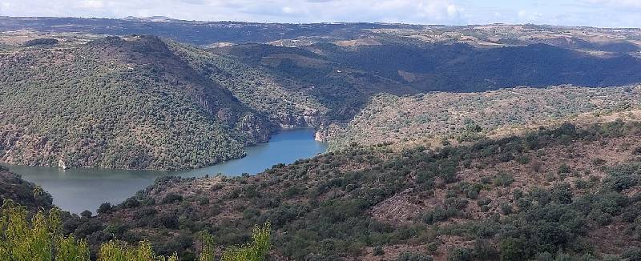
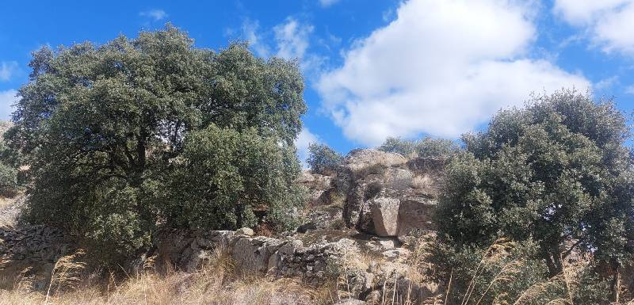
An der Grenze zu Portugal und Tras-os-Montes wird‘s dann richtig einsam und schön, hier der Douro, der bei Poto ins Meer fließt.

Slide 19
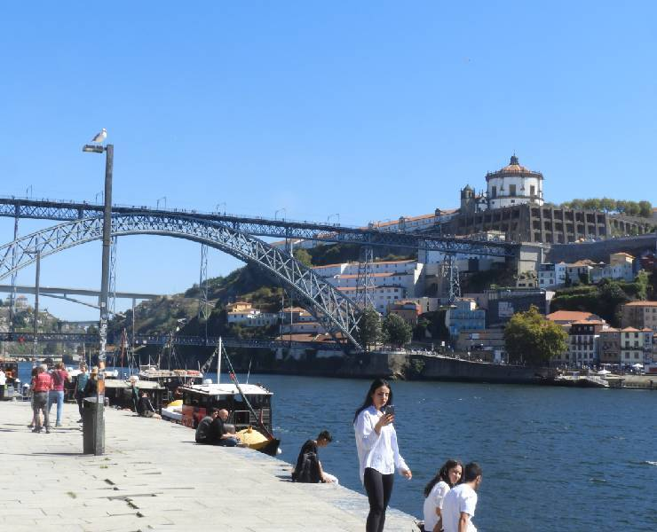
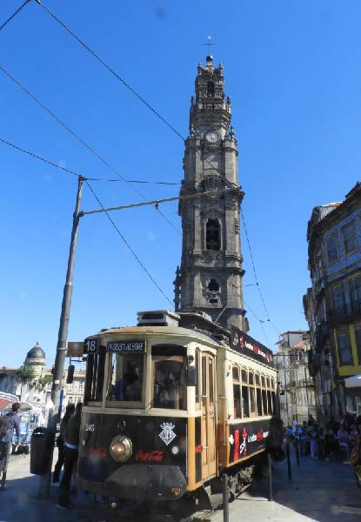
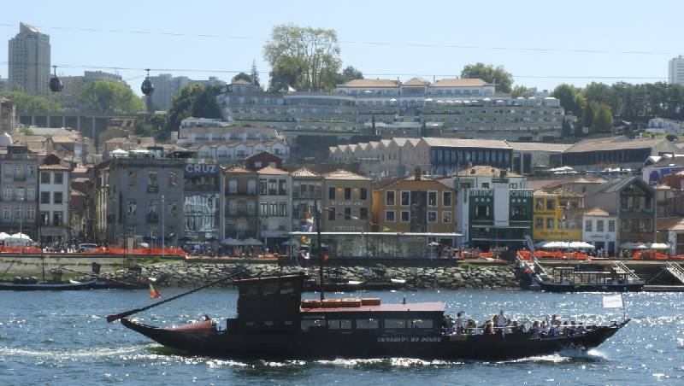
21.09., der 11.Tag und 22.09. 12.Tag: Und schon sind wir nach zwölf Tagen an unserem zweiten Reiseziel angekommen: Porto, schöne und sehenswerte Stadt, viel zu sehen aber unglaublich voll von Touristen und Reisenden. Wir hatten einen sehr schönen Platz zum Parken und sind dann mit den Rädern runter zum Douro und rum gefahren .

Slide 20
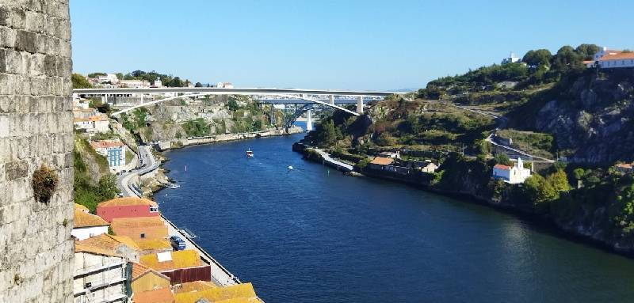
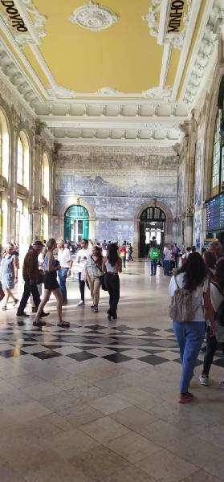
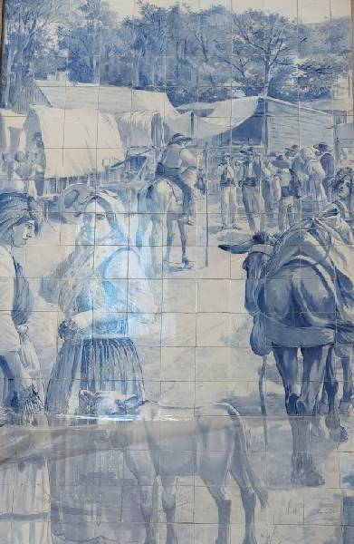

Estação de São Bento . Von hier geht‘s über die von Fußgängern und Eisenbahn gemeinsam genutzte Brücke. Das Bild auf den Douro ist von hier aufgenommen worden

Slide 21




Porto, gut besucht von Touristen, aber sehr hübsche Stadt
Mal ein richtig guter Zauberer/ Jongleur in der Altstadt, die sehr hübsch aber bergig ;-) ist.

Slide 22


Für unsere nächste Übernachtung haben wir dann nicht Porto sondern eine etwas ruhigere Gegend gewählt nämlich Vila do Conde. Dort haben wir dann die 12. Nacht brachten in einem recht kleinen Ort, sehr ruhig und schön, wunderbares Essen in einem Restaurant des Hotels. Eher ein Ferienort für Porto Bewohner mit Apartments und Ferienhäuser. Hier in Vila do Conde, die ruhige Innenstadt.

Slide 23


Uns zog es weiter in noch ruhigere Gegenden und damit war auch schon unser Portugal Aufenthalt nach zweieinhalb Tagen vorbei. Das mit den ruhigen Gegend gelang auch ganz gut am 23.09., dem 13.Tag. Bei der Ankunft sah es so wie auf dem Panorama aus, Regina beim Pfeil, also sehr einsam, guter wilder Camping-Platz, sogar als legal gekennzeichnet. Morgens dann ein frisches Bad und weiter an der spanischen Atlantikküste

Slide 24


Kurz vor’m Baden, nicht mehr ganz so leer.
..und idyllischer Rast- und Campingplatz

Slide 25

Unser nächstes Ziel war dann Santiago de Compostela, das berühmte Pilgerziel, das eigentlich nicht unser explizites Reiseziel gewesen war.

Slide 26


Für mich, Klaus, ganz interessant, da ich 1982 schon mal mit dem Fahrrad dort war und die Stadt als sehr lebendig, schön, voller Studenten noch ohne den ganzen Fahrradfahrer/Pilgertross in Erinnerung erlebt hatte.
Die Stadt war immer noch voll aber jetzt mehr von Touristen mit langen Schlangen vor der Kathedrale und Fahrradfahrer sah man auch mehr als damals.

Slide 27


Trotzdem gefiel uns Santiago ganz gut und wir suchten uns halt dann ein ruhigere Kirche in der nur für uns Orgelmusik gespielt wurde auch wenn es sehr viel Barock Glitzer gab und die Bilder oft martialisch waren.

Slide 28




Aber wir fanden auch ein ruhiges Kaffee in dem man sehr gemütlich abseits der Pilgerpfade in der Altstadt verweilen konnte.

Slide 29




Wir blieben abends nicht dort, sondern übernachteten irgendwo im Wald hinter Lugo und weiter ging es an die schönen Sandstrände im Norden an der spanischen Atlantikküste bei Gijon und Oviedo, am 26.09. dem 16.Tag. Ideale Surferstände, obwohl hier nur ein Hund beim Surfen zu sehen ist. Oft gab es hübsche Kirchen und alte Gebäude auf den kleinen Straßen bis wir nach Poo kamen und mal wieder in einem sehr netten Hotel unterkamen, mit Blick aufs Meer und einer Bucht mit Platz für 2 kleine Hotels

Slide 30



Die Surferstrände bei Orviedo

Slide 31


Unterwegs über Land bieten sich immer kleine Cafés, Restaurants zur (für uns als Deutsche erstaunlich günstigen) Einkehr an
Angekommen in Poo bei Llanes fanden wir eine sehr hübsche Pension mit einer super netten Wirtin, die in 3. Generation das Hotel („Rocamar“) betrieb. Der Strand und die Ria (Flussmündung) ins Meer überblickte man vom Zimmer aus

Slide 32


Ein sehr schöner Platz und unser letzter Hotelaufenthalt am 26.09., am 16.Tag vor der Rückfahrt durch Frankreich nach München

Slide 33


Die Bucht in Poo bei Llanes, Blick aus dem Pensionsfenster

Slide 34

Sehr schöne aber auch zügige Rückfahrt durch Frankreich
3. Teil der Reise

Slide 35


Bei der Übernachtung in der Nähe von Dax am 16 Tag erwartete uns allerdings ein ziemlich überraschendes Erlebnis. Nachdem wir ein sehr ruhigen Platz in der Nähe der Grenze gefunden hatte, bemerkten wir zahlreiche Hubschrauber die mehrfach über uns kreisten. Mit der Dunkelheit erwarteten wir natürlich das Ende dieser Hubschrauber Flüge und wir hatten auch recht. Nachdem wir gemütlich zu Abend gegessen hatten, kam es aber zu einer Art Razzia von zwei Last-Autos, die noch sehr zügig in kleiner Entfernung an uns vorbei fuhren und dann kam noch ein weiteres Auto nach einer gewissen Zeit und blieb direkt vor unserem Auto stehen, leuchtet es an, bemerkte dann wohl die deutsche Nummer und fuhr unverrichteter Dinge wieder weiter. Von allen diesen Dingen habe ich, Klaus, wenig mitbekommen, da ich geschlafen habe aber Regina hat das alles sehr gewissenhaft verfolgt. Es handelte sich höchstwahrscheinlich um eine Schleierfahndung der französischen Grenzwächter die eine Schleusergruppe vermutet hatten.
Im Wald bei Dax
Fast schon in Deutschland

Slide 36

Damit endeten aber auch die aufregenden Dinge unsere Reise und die Straßen durch die Frankreich waren wirklich von ausgesprochener Schönheit (Auvergne, Département de Lot) und die Orte ebenfalls kleine Orte die auch zum Teil eine Historie hatten wie das nächste Foto das an einem Massaker der deutschen Waffen SS in im Süden Frankreichs (Frayssinet-le-Gélat) erinnerte. Hier die Kirche von Frayssinet mit Denkmal

Slide 37


Am 21. Mai 1944 erschienen drei Kolonnen der 2. SS-Panzer-Division „Das Reich“ unter Führung des SS-Sturmführers Otto-Erich Kahn. Nachdem ein deutscher Soldat in einem Haus getötet wurde, erhängten die Soldaten eine Achtzigjährige sowie deren beiden Nichten. Eine weitere Frau wurde erschossen. Schließlich wählten die SS-Männer zehn Männer aus und erschossen sie (Quell:Wiki)
Die Zeiten sind friedlicher und wir hoffen dass es so bleibt und Reisen im ebenfalls friedlichen Europa möglich sind.
Fahrt durchs ländliche Frankreich, sehr lohnenswert

Slide 38

Die befestigte Mühle aus dem 12. Jahrhundert in Barbaste
Weitere Highlights im ländlichen Frankreich
Auf einer gallo-römischen Straße zwischen den Pyrenäen und der Garonne, wurde bereits im 12. Jahrhundert eine romanische Brücke mit zehn Bögen über die Gélise erbaut. Ein Jahrhundert später wurde eine mit Türmen befestigte Wassermühle von den örtlichen Herren errichtet. Sie hat einen quadratischen Grundriss von 15 m Seitenlänge und ist von vier zinnenbewehrten quadratischen Türmen von etwa 29 m Höhe flankiert. Da sie nahe der Brücke liegt, wurde sie auch als Festung für die Einhebung der Maut genutzt. Im 16. und 17. Jahrhundert war sie mehr Schloss als Mühle und wurde häufig vom französischen König Henri IV., der aus der Familie d’Albret hervorging und Besitzer der Mühle wurde, auf der Durchreise und auf der Jagd besucht.

Slide 39



Und weiter geht‘s im ländlichen Frankreich
.. Mit gewieften Hunden oder Strafe zahlenden Bürgern. Jedenfalls lohnte es sich

Slide 40

Ende

